Slide 1
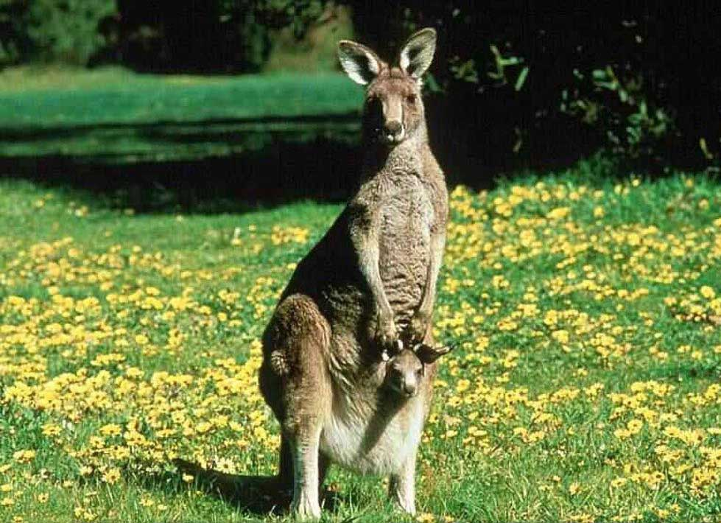
КЕНГУРУ

